Slide 1
ГБДОУ детский сад N4 комбинированного вида Кронштадтского района Санкт-Петербурга Группа компенсирующей направленности для детей с иными ограниченными возможностями здоровья кратковременного пребывания «ТЕРЕМОК» Презентация на тему: «Адаптация детей к детскому саду»
Подготовила:
Большанина Галина Андреевна,
воспитатель высшей квалификационной категории

Slide 2
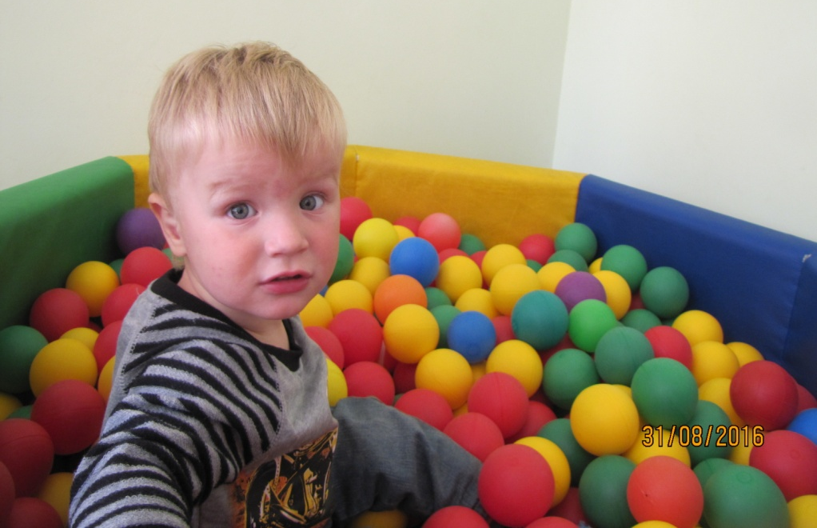
Проблема адаптации ребенка к условиям детского сада возникла с самого начала существования дошкольных учреждений и продолжает оставаться актуальной в наше время. Практически каждая семья при поступлении ребенка в ДОО сталкивается с этой проблемой!

Slide 3
Не хочу в садик!!!

Slide 4
Непростой период адаптации.
Сколько времени потребуется на то, чтобы ребенок окончательно адаптировался к садику?
.

Slide 5
Различают три степени адаптации ребенка к детскому саду: легкую, среднюю и тяжелую.
При легкой адаптации поведение ребенка нормализуется в течение месяца. Аппетит достигает обычного уровня уже к концу первой недели, сон налаживается за 1-2 недели. Острых заболеваний не возникает.
Во время адаптации средней тяжести сон и
аппетит восстанавливаются через 20-40 дней,
в течение целого месяца настроение может
быть неустойчивым.
Тяжелая адаптация приводит к длительным и тяжелым заболеваниям. Могут замедляться темпы развития.

Slide 6
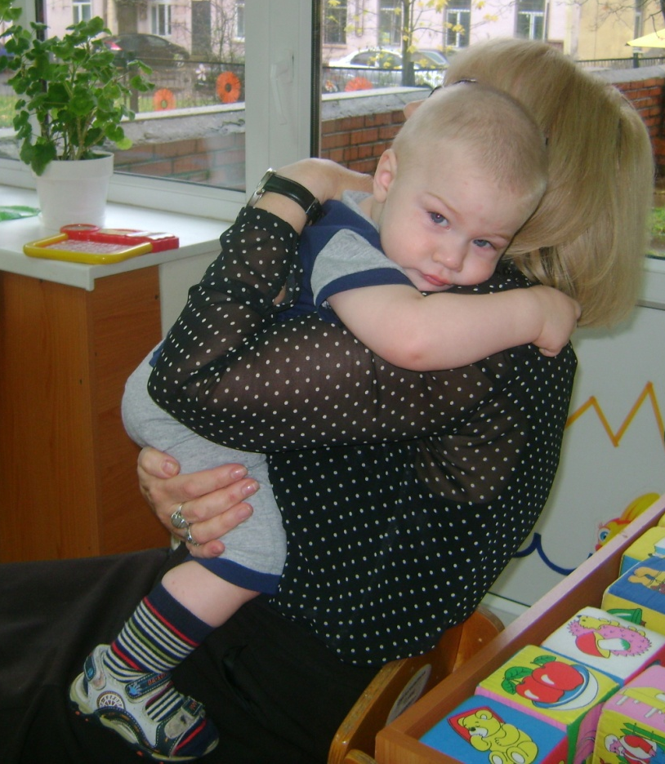
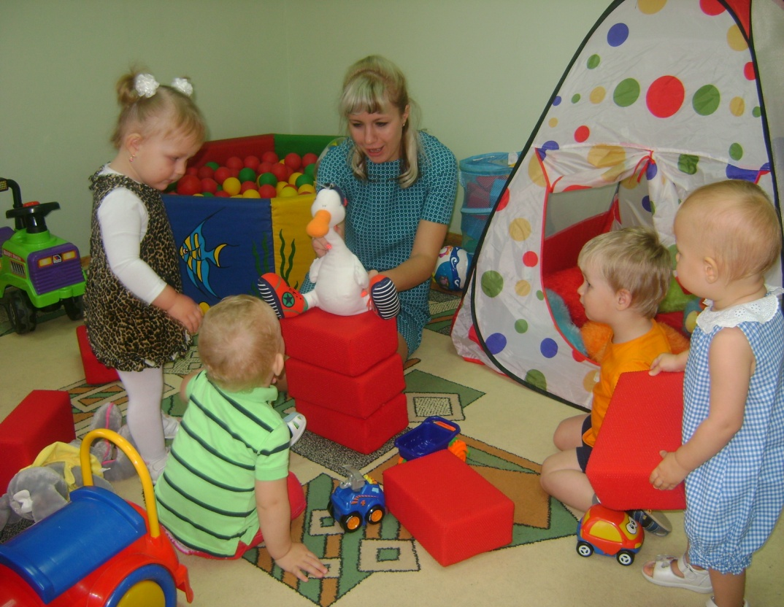
Правильная организация жизни ребёнка в детском саду

Slide 7
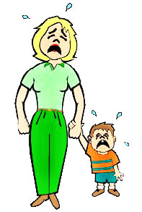
Уровень социализации ребенка зависит от системы его воспитания дома:
«Уровня привязанности к матери»;
Стремления к общению с другими детьми;
Владения ребенком основными
навыками само обслуживания;

Slide 8
Как помочь ребенку на этом этапе?
Создание спокойного и бесконфликтного климата в семье;
Не реагировать на выходки и не наказывать за капризы;
Кратковременное посещение детского сада;
Недолгий «Ритуал прощания» с ребенком в детском саду;
Необходимо сформировать у ребенка положительную установку на детский сад, и позитивное отношение к нему.
Если ребенок с трудом расстается с матерью, то желательно первые несколько недель пусть отводит в детский
сад его отец;

Slide 9
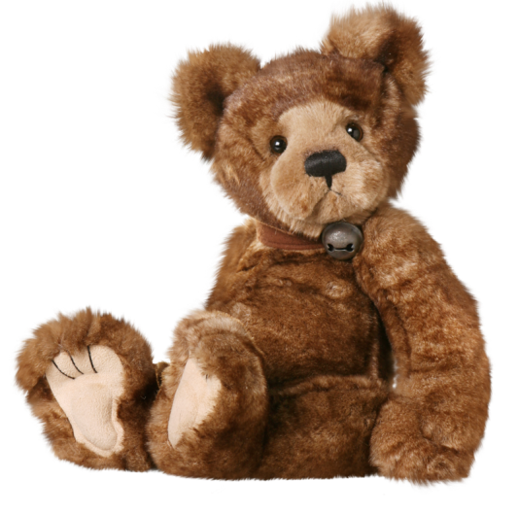
ВАМ НЕОБХОДИМО:
Привести домашний режим в соответствие с режимом группы детского сада, в которую будет ходить ребенок.
Обучить ребенка дома всем необходимым навыкам самообслуживания: умываться, вытирать руки; одеваться и раздеваться; самостоятельно кушать, пользуясь во время еды ложкой; проситься на горшок.
Приводить ребёнка в группу в чистом и опрятном виде. Одежда обязательно должна быть удобна для ребенка данного возраста ( оптимальный вариант: брючки или шорты без застежек и лямок, обувь на липучках).

Slide 10
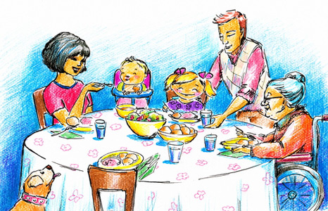
Устройте небольшой семейный праздник, например, совместное чаепитие, во время которого Вы можете похвалить ребенка за проведенный день в яслях при всех участниках этого маленького праздника.

Slide 11
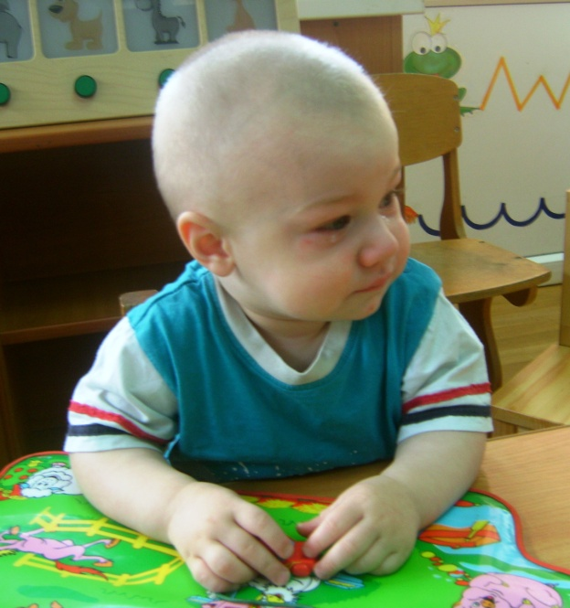
Начало посещения детского сада – непростое время в жизни ребенка.
Только в ваших силах постараться максимально облегчить ему этот стресс. Удачи!

